Slide 1
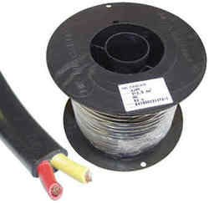
Кабель автомобильный
AJMY-2x2,50
2 провода сечением 2,50мм
цвета: красный, желтый
Бухта – 50м, вес – 4 кг.
Напряжение до 75 В
Температурный диапазон: -40°C до +70°C
Маслостойкость DIN 72551
Изоляция – ПВХ черный
Производство: Prysmian Group, Финляндия

